Slide 1
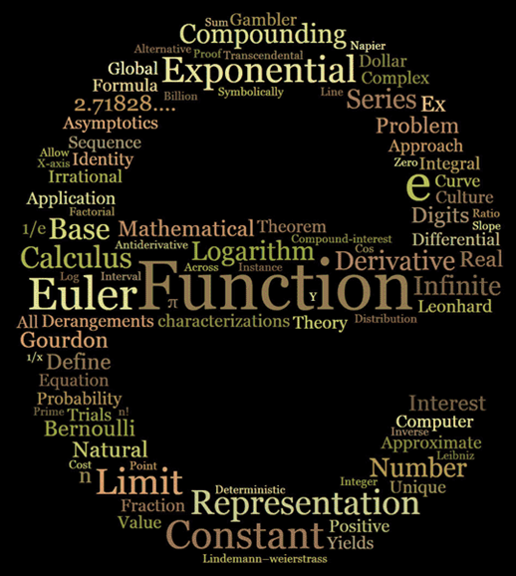
传奇e事 — 指数函数的 青春誓言 rickjin
Notes:
数学研究变换之下的不变性

Slide 2
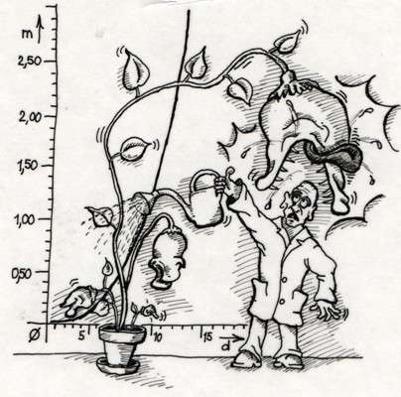
函数的求导
Notes:
，求导（微分）是一个恶魔运算
常函数f(x) = c远远看到微分算子 dy/dx，常函数吓得慌忙躲藏，说：“被它碰一下，我就什么都没有啦！”

Slide 3
青春与理想 vs. 现实考验
我们曾有多少的理想和承诺，在经历几次求导的考验之后就面目全非甚至荡然无存？
Notes:
疑问： 是否有一个函数求导之后不变？ 例子 F(x) = 1 + x + x^2/2 + x^3/6 + x^4 / 24

Slide 4


Slide 5
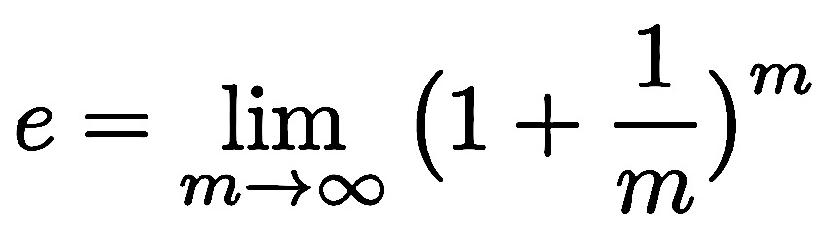

Slide 6
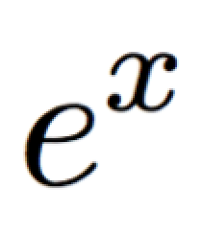
指数函数
Notes:
该定义由 Euler 提供

Slide 7
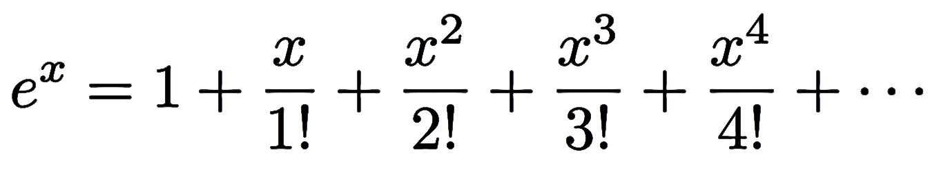
指数函数的幂级数表示
Notes:
指数函数的数学笑话： d/dx d/dy 面目全非
常函数和指数函数e的x次方走在街上，远远看到微分算子，常函数吓得慌忙躲藏，说：“被它微分一下，我就什么都没有啦！”指数函数不慌不忙道：“它可不能把我怎么样，我是e的x次方！”

Slide 8
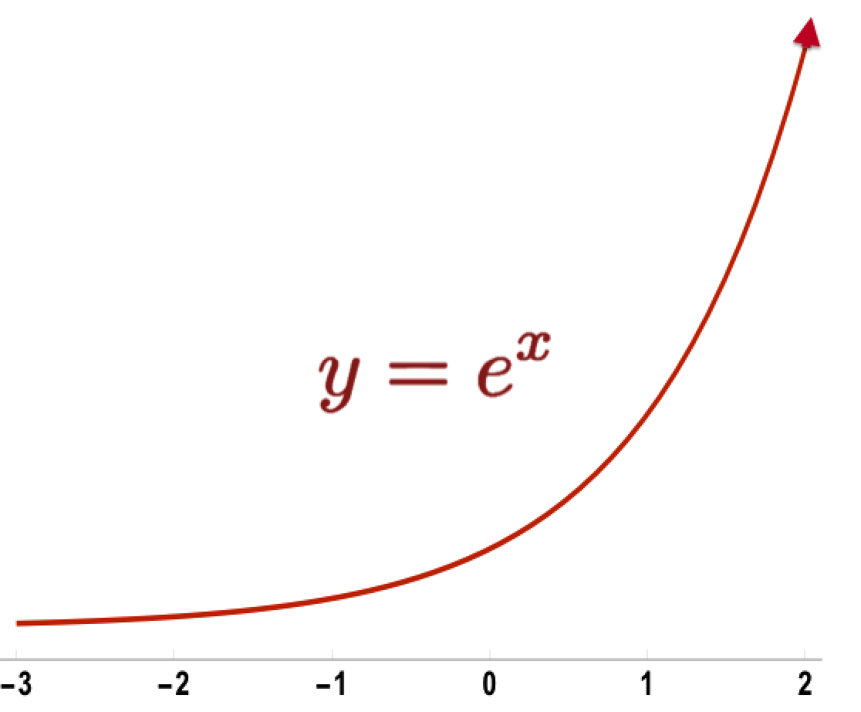

青春誓言
我们曾有多少的理想和承诺，在经历几次求导的考验之后就面目全非甚至荡然无存？有没有那么一个誓言，叫做f(x)=e^{x} ？

Slide 9
神奇的指数函数
自然指数函数和他的导数恒等，这实际上是指数函数所有性质的来源，并且是它在应用上所以总要的根本原因。
---《什么是数学》 柯朗
Notes:
a^x = e^{lna x) 复合函数求导

Slide 10
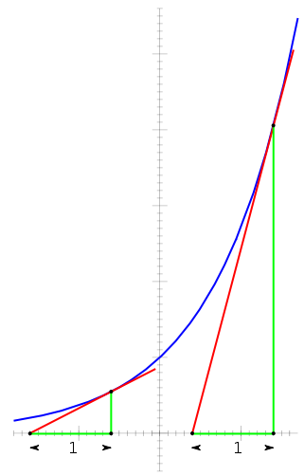
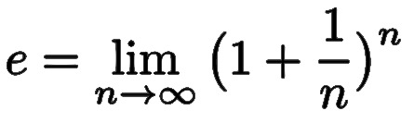
指数函数的导数

